Slide 1
Swift-Methods

Slide 2
Methods
Methods
Functions that are associated with a particular type (Classes, structures, and enumerations)
Instance methods and type methods

Slide 3
Instance Methods
Functions that belong to instances of a particular class, structures, and enumerations
함수의 문법과 동일
클래스 등의 { } 사이에 기술

Slide 4
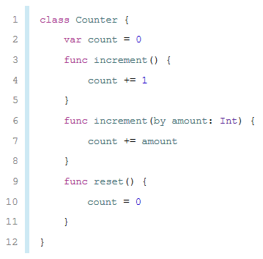
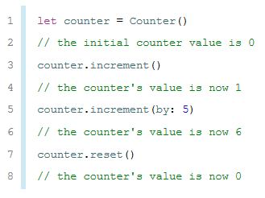
Instance Methods

Slide 5
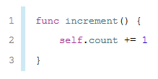
The self Property
self
Instance itself
Instance method 내에서 현재의 인스턴스를 언급하기 위해 사용
생략 가능

Slide 6
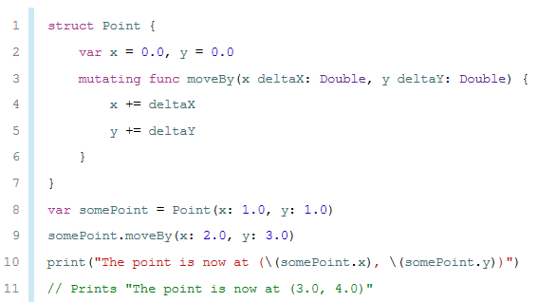
Modifying Value Types from Within Instance Methods
Structures와 enumeration은 value type임
Value type의 프라퍼티는 자신의 인스턴스 메소드에 의해 수정될 수 없음
mutating 키워드를 사용하면 가능

Slide 7
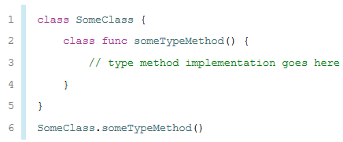
Type Methods
메소드 func키워드 앞에 static키워드 사용
클래스는 class 키워드 사용 가능
Dot 문법으로 호출

